Slide 1

Gobierno Corporativo
Algunos conceptos aplicados para el regulador
Tomás Soley Pérez,
Superintendente
Seminario Regional ASSAL
Ciudad de Panamá, 19 de noviembre de 2014

Slide 2


Contenido
Marco conceptual
Perspectiva regional
Caso de Costa Rica
  Situación actual y proyectos futuros

Slide 3

Rol de entidades financieras
El comportamiento corporativo de las entidades financieras potencian beneficios:
  Costo del capital y transferencia de ahorro eficiente
    AL mercados poco profundos
  Gestión y transferencia de riesgos

Slide 4

Definiciones básicas
Gobierno Corporativo comprende:
relaciones entre la administración de una compañía, su directorio, sus accionistas y otras partes interesada.
estructura a través de la cual los objetivos de la compañía son fijados y son determinados los medios para alcanzar esos objetivos.
monitoreo del desempeño.
OECD Principles of Corporate Governance, 2004

Slide 5
Consecuencias de mal GC
Resultados nefastos
Crisis del Banco Ambrosiano (1972)
Metallgesellschaft (1993);Barings Group (1995); Sumitomo (1996)
Merrill Lynch (2001); Allied Irish Banks (2002) ; Freddie Mac (2003)
Crisis Rusia y Asia (mediados 90´s)
Última gran crisis (2008-hoy)
?
Aceptación de riesgo desmedida
y ausencia de controles
  Afectación patrimonial
  Deterioro del sistema financiero
  Pérdida de confianza

Slide 6
Convergencia a nuevos estándares
IAIS
IOSCO
IOPS
OCDE
BASILEA
  Juntas Directivas
  Controles internos
  Regulación y supervisión
  Transparencia
  Auditoría y contabilidad
  Gestión de riesgos

Slide 7
Marco básico IAIS
Potestades de supervisión
Supervisión, sanción e intervención
Nivel 3
Requerimiento regulatorio
Financiero
Gobierno
Conducta de mercado
Nivel 2
Precondiciones
Condiciones básicas para un efectivo funcionamiento del mercado
La autoridad supervisora
El sector seguros y su supervisión
Nivel 1
IAIS – A new Framework for insurance supervision. (2005)

Slide 8
Principios Básicos de Seguros
PBS fundamentales
PBS 6. Gobierno corporativo
PBS 7. Administración de riesgos
PBS relacionados
PBS 5. Idoneidad de las personas
PBS 6. Cambios en control accionario y transferencia de cartera
PBS 16. Gestión de riesgos para propósitos de solvencia
PBS 20. Divulgación de información
PBS 23. Supervisión de grupos

Slide 9

PBS 7 –Gobierno Corporativo
“El supervisor requiere que las aseguradoras establezcan e implementen un marco de gobierno corporativo que brinde una administración y supervisión de la actividad de la aseguradora estable y prudente, y que reconozca y proteja de manera adecuada los intereses de los asegurados.”
El principio no tiene la intención de prescribir las formas que utilicen las entidades para gestionar el negocio.

Slide 10
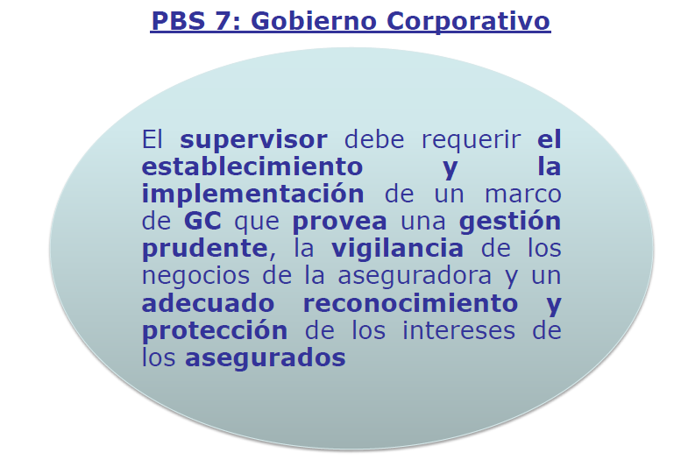
7.1 Objetivos y estrategias
7.2 Asignación de responsabilidades y gestión
7.3 Estructura y gobierno del consejo
7.4 Deberes de los miembros del consejo
7.5 Sistemas y funciones de gestión de riesgos y control interno
7.6 Prácticas y políticas de remuneración
7.7 Informes financieros transparentes y confiables
7.8 Transparencia y comunicaciones
7.9 Deberes de la alta gerencia
7.10 Revisión de la autoridad supervisora

Slide 11
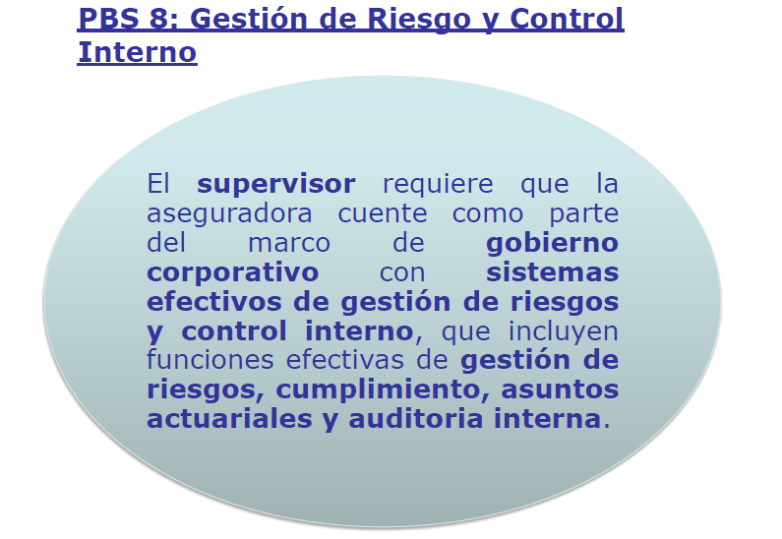
8.1 Sistemas de gestión interna y control de riesgos
8.2 Función de control
8.3 Función de gestión de riesgos
8.4 Función de cumplimiento
8.5 Función actuarial
8.6 Función de auditoría interna
8.7 Externalización de funciones o actividades críticas

Slide 12

EL ROL DEL SUPERVISOR
Los supervisores deben:
  Proveer guía a los intermediarios financieros acerca de prácticas de Gobierno Corporativo adecuadas y proactivas.
  Determinar si las aseguradoras han adoptado y efectivamente implementado políticas y prácticas de Gobierno Corporativo adecuadas.
  Valorar la calidad de las funciones de auditoría y control.
  Evaluar los efectos de la estructura del grupo financiero (conglomerado.
  Llamar la atención del directorio y de la alta gerencia acerca de los problemas de Gobierno Corporativo observados.

Slide 13
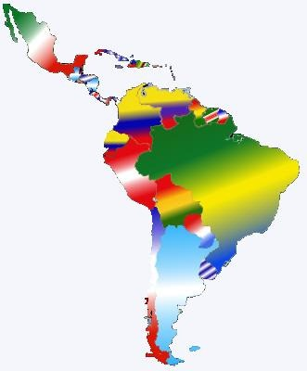
Contenido
  Antecedentes
    Perspectiva regional
    Caso de Costa Rica
      Situación actual y proyectos futuros

Slide 14

Aproximación al PBS 7
  Objetivo:
  Obtener una visión general sobre el grado en el que la supervisión del gobierno corporativo en los países de la región. (11 respuestas)
  Metodología
  Cuestionario de respuesta voluntaria.
  Se apela al mejor criterio del encuestado.
  No constituye una evaluación exhaustiva del principio.

Slide 15
Calificación del PBS 7
Robusto
Requerimiento expreso
Fuerte
Requerimiento expreso
Necesita mejorar
Facultades para exigir su cumplimiento
Débil
Se verifica su cumplimiento
Se exige el cumplimiento
Adopción de medidas correctivas
No se adoptan medidas correctivas
No se exige
Sin facultades para exigir cumplimiento

Slide 16

7.1
Objetivos y estrategia de la aseguradora.
Definición e implementación o objetivos y estrategias comerciales para alcanzar esos objetivos .
El estándar incluye la definición de una estrategia de riesgo y la declaración del apetito de riesgo

Slide 17

7.2
Funciones y responsabilidades
Claridad en la definición de funciones y responsabilidades de JD, Gerencia y otros puestos clave.
Debe existir coherencia entre la estructura organizacional reportada al supervisor, las funciones y responsabilidades asignadas y las políticas dictadas por la JD

Slide 18

7.3
Estructura y gobierno del Consejo de Administración
Idoneidad de la JD para la gestión de la entidad en función de la naturaleza, escala y complejidad de las actividades.
Incluye la declaración de prácticas y procedimientos de gobierno interno para la toma de decisiones informadas y la dotación de recursos para el cumplimiento de planes.

Slide 19
7.4
Deberes individuales de los miembros del Consejo de Administración
Actuación de buena fe, honesta prudente y diligente
Deben sobreponerse los intereses de la entidad a los propios, lo cual exige el control de conflictos de interés.
Las actuaciones deben ser independientes y objetivas.

Slide 20

7.5
Se supervisa la elaboración e implementación de sistemas y funciones de gestión de riesgos y control interno sólidos.
Las políticas de gestión de riesgos y los controles son sólidos y eficaces.
El PBS 8 desarrolla las expectativas de supervisión de la gestión de riesgos.

Slide 21

7.6
Remuneración de los miembros del Consejo de Dirección y otros puestos clave.
Existe coherencia entre la política de remuneración, el apetito de riesgo de la entidad y los objetivos de corto y largo plazo.
La política de remuneración debe evitar que se asuman riesgos excesivos o inapropiados cuando se utiliza la variable de remuneración basada en desempeño.

Slide 22

7.7
Informes financieros transparentes y confiables.
El suministro de información cierta y oportuna tiene como destinatarios al público y a la Superintendencia.
Debe existir claridad en relación con los responsables del proceso.
El consejo de Administración debe tener claridad respecto del rol de la AI en el control de la calidad de los informes.

Slide 23

7.8
Sistemas y controles para la comunicación efectiva.
La comunicación debe ser efectiva, oportuna y adecuada para la autoridad de supervisión y las partes interesadas.
La comunicación efectiva de información se valora en función de su calidad para la toma de decisiones, en tal sentido, incluye tanto información cuantitativa como cualitativa (código de gobierno corporativo)

Slide 24

7.9
Deberes de la Alta Gerencia.
Se exige la existencia de políticas y procedimientos adecuados para el cumplimiento de funciones mínimas de la Alta Gerencia.
Incluye:
Operaciones diarias según políticas, procedimientos y estrategias aprobadas.
Observancia del proceso de gestión de riesgos y tratamiento justo a clientes.
Transparencia.

Slide 25

7.10
Revisión de la autoridad de supervisión.
El supervisor tiene la potestad de exigir a la aseguradora que demuestre la idoneidad y efectividad de su marco de gobierno corporativo.
La función del supervisor es exigir al Consejo de Administración y a la alta gerencia de la aseguradora ,que demuestren la adecuación de su gobierno interno a estos principios y el cumplimiento efectivo de la políticas autoimpuestas por su sistema de gobernanza.

Slide 26
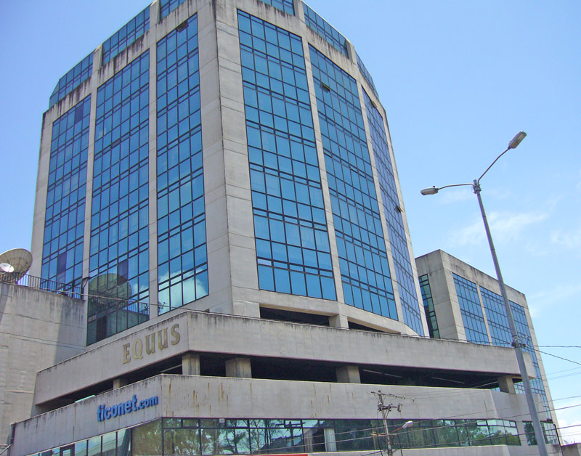
Contenido
Caso de Costa Rica
  Situación actual y proyectos futuros

Slide 27

Marco Inicial de Supervisión
EXPOSICIÓN AL RIESGO
Recurso Humano
Capital
Notes:
Asegurar: compromiso de la aseguradora de indemnizar a una persona en caso de siniestro, en relación con un determinado riesgo al que el objeto del seguro está expuesto.
LOS SEGUROS SON UN NEGOCIO DE TOMAR RIESGOS
- Indemnizar: llevar a la situación financiera previa al siniestro
- Supervisión: asegurarse de que las cías tienen los recursos suficientes para cumplir con sus obligaciones.
- Exposición al riesgo: obligaciones adquiridas con los asegurados, la promesa de pago
-SBR: evalúa estas exposiciones al riesgo
- Dinámicas diferentes en categorías de seguros: productos de seguros generales: son comprados, los seguros vida son vendidos.
Suscripción: crucial en las compañías de seguros, es el origen del negocio. Proceso de seleccionar nuevos asegurados o renovar pólizas que están por vencer. Se evalúa el riesgo al que está expuesto el asegurado y se le pone un precio. Una vez que se decide aceptar el riesgo, cuánto se cobra (prima)??
HERRAMIENTAS DEL SEUPERVISOR:
Requerimientos de capital
Poder de sanción
Persuasión moral
DIFERENCIAS ENTRE DERECHO ANGLOSAJÓN Y DERECHO CIVIL (CIVIL LAW VS COMMON LAW)
REQUERIMIENTOS DE CAPITAL
Se aplican factores a cada activo individual y a cada reserva técnica, enfoque sensible al riesgo. En algunos casos hay siniestros que caen fuera de la escala (siniestros de cola) y no han sido incorporados en el precio, apropiadamente, por lo que hay una pérdida y las provisiones no serán suficientes… => se necesita capital para absorber la pérdida.

Slide 28
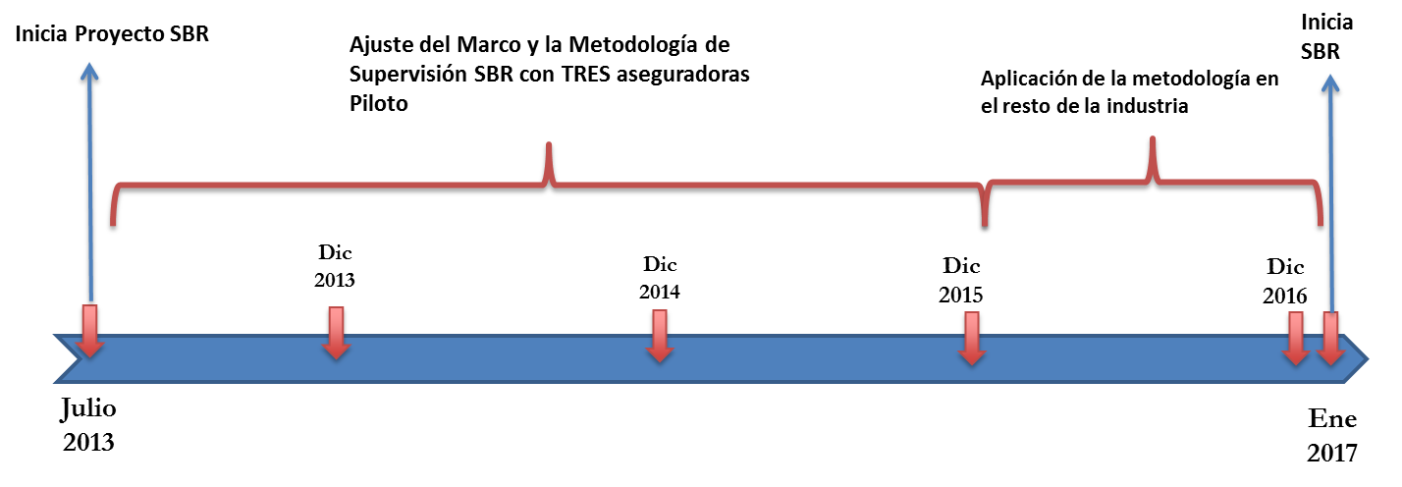
Objetivo MSBR
Normativa relacionada
Reglamento de Gobierno Corporativo
Reglamento de Autorizaciones
Gestión de riesgos
Adopción de un modelo de supervisión basado en riesgo que incentive el buen gobierno corporativo, la estabilidad y eficiencia del sector
Notes:
Asegurar: compromiso de la aseguradora de indemnizar a una persona en caso de siniestro, en relación con un determinado riesgo al que el objeto del seguro está expuesto.
LOS SEGUROS SON UN NEGOCIO DE TOMAR RIESGOS
- Indemnizar: llevar a la situación financiera previa al siniestro
- Supervisión: asegurarse de que las cías tienen los recursos suficientes para cumplir con sus obligaciones.
- Exposición al riesgo: obligaciones adquiridas con los asegurados, la promesa de pago
-SBR: evalúa estas exposiciones al riesgo
- Dinámicas diferentes en categorías de seguros: productos de seguros generales: son comprados, los seguros vida son vendidos.
Suscripción: crucial en las compañías de seguros, es el origen del negocio. Proceso de seleccionar nuevos asegurados o renovar pólizas que están por vencer. Se evalúa el riesgo al que está expuesto el asegurado y se le pone un precio. Una vez que se decide aceptar el riesgo, cuánto se cobra (prima)??
HERRAMIENTAS DEL SEUPERVISOR:
Requerimientos de capital
Poder de sanción
Persuasión moral
DIFERENCIAS ENTRE DERECHO ANGLOSAJÓN Y DERECHO CIVIL (CIVIL LAW VS COMMON LAW)
REQUERIMIENTOS DE CAPITAL
Se aplican factores a cada activo individual y a cada reserva técnica, enfoque sensible al riesgo. En algunos casos hay siniestros que caen fuera de la escala (siniestros de cola) y no han sido incorporados en el precio, apropiadamente, por lo que hay una pérdida y las provisiones no serán suficientes… => se necesita capital para absorber la pérdida.

Slide 29
Norma actual de GC
Reglamento sobre el Gobierno Corporativo Publicado en el Diario Oficial “La Gaceta” N°129, del lunes 6 de julio del 2009.
Objeto: “… establecer los órganos de gobierno que deben tener como mínimo las entidades supervisadas, así como las políticas y procedimientos que deben emitir, con el fin de asegurar la adopción de sanas prácticas de gobierno corporativo” (Art.1).
Ámbito de aplicación: Todas las entidades supervisadas por los órganos supervisores, incluyendo la sociedad controladora de los grupos y conglomerados financieros; Dos excepciones emisores de títulos valores y bolsas de valores.
Proyecto de reforma en desarrollo

Slide 30
Norma actual de GC
Reglamento sobre el Gobierno Corporativo Publicado en el Diario Oficial “La Gaceta” N°129, del lunes 6 de julio del 2009.
Objeto: “… establecer los órganos de gobierno que deben tener como mínimo las entidades supervisadas, así como las políticas y procedimientos que deben emitir, con el fin de asegurar la adopción de sanas prácticas de gobierno corporativo” (Art.1).
Ámbito de aplicación: Todas las entidades supervisadas por los órganos supervisores, incluyendo la sociedad controladora de los grupos y conglomerados financieros; Dos excepciones emisores de títulos valores y bolsas de valores.
Proyecto de reforma en desarrollo

Slide 31
Estructura de GC y políticas
Junta Directiva
Gerencia
Comités de Apoyo
Auditoría Interna / externa
Código de GC
Políticas específicas
  Gestión de activos y pasivos
  Gestión de riesgos
  Remuneraciones
  Políticas y procedimientos varios
Comité de Auditoría
Comité de Activos y Pasivos
Comité de Cumplimiento
Comité de Inversión
Comité de Riesgo
Comité de TI

Slide 32
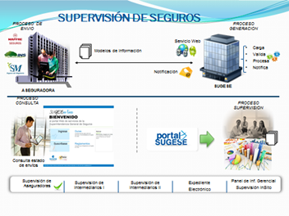
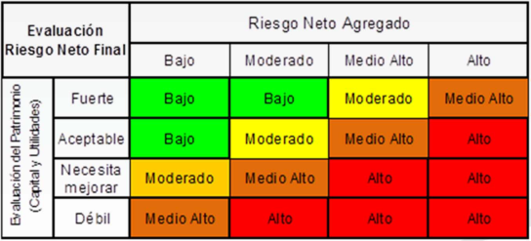

Proyecto SBR
Infraestructura de información
Requerimiento de capital de solvencia
SBR
Modelo de evaluación SBR
Manual de cuentas
Rige 2015
Sistema de supervisión de seguros
Rige 2013
Plan piloto M-SBR
(En proceso )
Modelos ISC
Rige 2014

Slide 33

Metodología de supervisión
La Matriz de Riesgos resume el criterio informado del supervisor en relación a los tres dimensiones que determinan el riesgo de la entidad:
  El riesgo inherente que enfrenta en sus principales actividades y negocios,
  La gestión y control que realiza de estos riesgos,
  La situación patrimonial y de generación de utilidades.
El análisis se aplica sobre las actividades significativas (riesgo material)

Slide 34
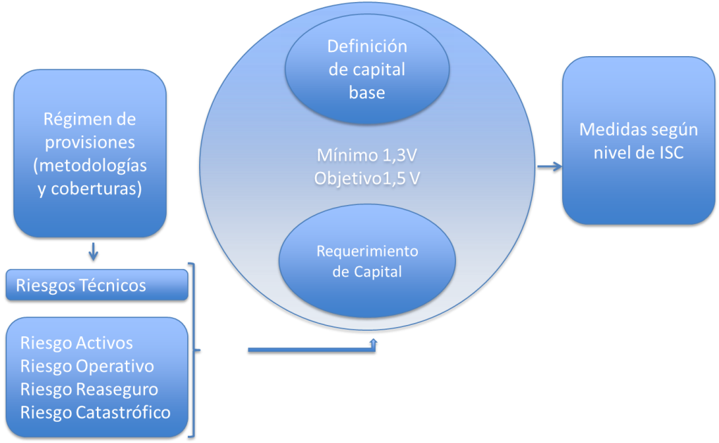

Cuantitativo / Cualitativo
M-SBR
ISC ≥ 1,5
1,3 ≤ ISC <1,5
1 ≤ ISC < 1,3
ISC < 1
M-ISC

Slide 35

En resumen…
La función del supervisor:
  Evaluar si el Gobierno Corporativo es efectivo y robusto.
  El requerimiento regulatorio de GC no puede ser un listado de cumplimiento.
    Debe entregar una guía de estándares y principios.
    Debe ser adecuado al tamaño, complejidad y perfil de la entidad.
  Juicio informado del supervisor implica conocer la entidad.

Slide 36

En resumen…
En la región existe una percepción general de cumplimiento medio de los diferentes estándares
Los estándares de contenido prescriptivos con mayor cumplimiento
  7.4 Deberes individuales del Consejo de Administración
  7.7 Informes financieros
El estándar de remuneraciones del Consejo de Administración y otros puestos claves se percibe en bajo cumplimiento
Aplicación de potestades de supervisión modernas implicará evaluar / más que requerir si los sistemas de GC son robustos y efectivos.

Slide 37


¡Muchas Gracias!
Datos de contacto:
www.sugese.fi.cr
sugese@sugese.fi.cr
Tel: 2243-5108
Fax:2243-5151

